Slide 1
Likenet
Projekt nga Dafina

Slide 2
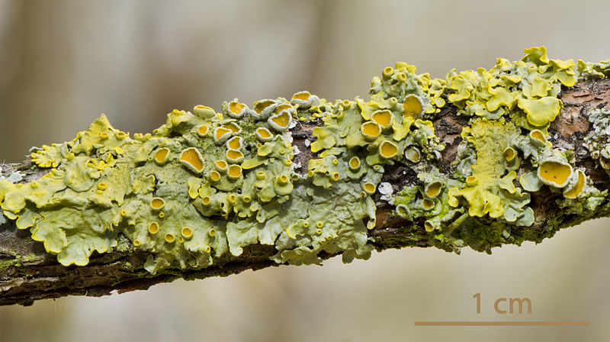
Likenet
Likenet janë organizma bimor me një përhapje në të gjithë rruzullin tokësor. Ato i përballojnë me sukses kushtet e renda si temperaturat e larta dhe ato të ulëta, mungesën e ujit, etj. Algat dhe kërpudhat bashkëjetojnë sepse kane dobi reciproke, dhe janë në varshmëri me njëra tjetrën. Kjo mënyre e jetesës e algës dhe e kërpudhës quhet simbiozë. Qeliza e kërpudhës me hifet e saj merr nga trualli ujin me kripëra minerale kurse alga posedon klorofil i cili me ndihmën e dritës së diellit krijon ushqim për vehte dhe për kërpudhën.

Slide 3
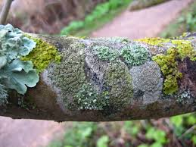
Ato i përballojnë me sukses kushtet e renda si temperaturat e larta dhe ato të ulëta, mungesën e ujit, etj. Algat dhe kërpudhat bashkëjetojnë sepse kane dobi reciproke, dhe janë në varshmëri me njëra tjetrën. Kjo mënyre e jetesës e algës dhe e kërpudhës quhet simbiozë. Qeliza e kërpudhës me hifet e saj merr nga trualli ujin me kripëra minerale kurse alga posedon klorofil i cili me ndihmën e dritës së diellit krijon ushqim për vete dhe për kërpudhën.

Slide 4
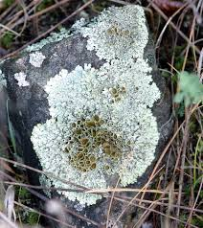
Likenet rriten në:
Pemë
Gurë
Drurë

Slide 5
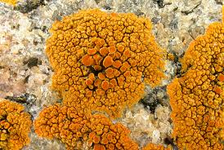

Slide 6
Projekti i Likeneve
Presentation by Dafina.Thank you for watching.

